Slide 1



















TOÁN 4
CHIA CHO SỐ CÓ
HAI CHỮ SỐ

Slide 2

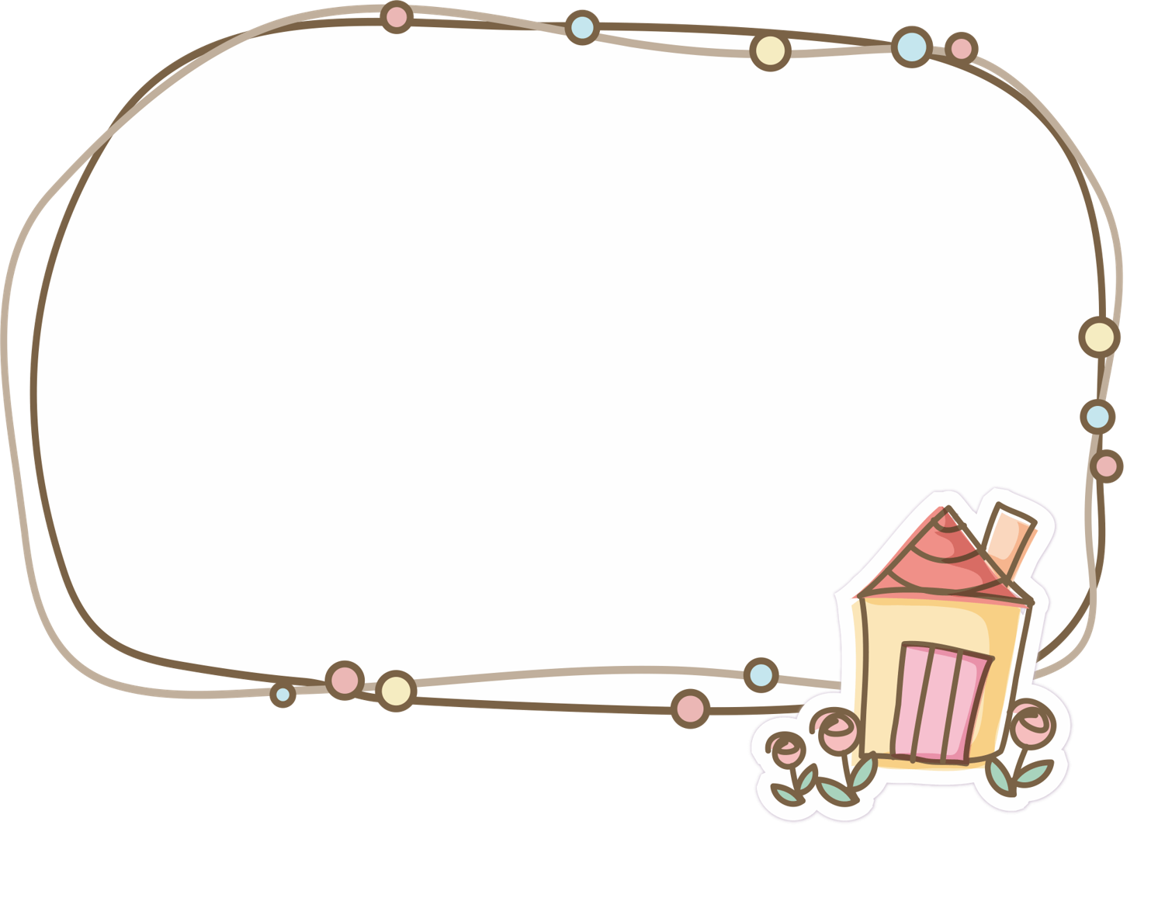
KHỞI ĐỘNG

Slide 3
Sử dụng tính chất đã học để tính : 672 : 21 =
672 : 21 = 672 : (3 x 7) = 672 : 3 : 7 = 224 : 7 = 32
672 : 21 = 32
Thực hiện phép chia này như thế nào ?

Slide 4
Ví dụ 1: 672 : 21 = ?
Chia theo thứ tự từ trái sang phải:
67 chia 21 được 3, viết 3;
672
21
3 nhân 1 bằng 3, viết 3;
6
3
3
2
3 nhân 2 bằng 6, viết 6;
4
2
67 trừ 63 bằng 4, viết 4.
4
2
Hạ 2,
được 42;
0
42 chia 21 được 2, viết 2;
2 nhân 1 bằng 2, viết 2;
2 nhân 2 bằng 4, viết 4;
42 trừ 42 bằng 0, viết 0.
672 : 21 = 32

Slide 5
Ví dụ 2: 779 : 18 = ?
Chia theo thứ tự từ trái sang phải:
779
18
77 chia 18 được 4, viết 4;
7
2
4
3
4 nhân 8 bằng 32, viết 2 nhớ 3;
5
9
4 nhân 1 bằng 4, thêm 3 bằng 7, viết 7;
5
4
77 trừ 72 bằng 5, viết 5.
5
Hạ 9,
được 59;
59 chia 18 được 3, viết 3;
3 nhân 8 bằng 24, viết 4 nhớ 2;
3 nhân 1 bằng 3, thêm 2 bằng 5, viết 5;
59 trừ 54 bằng 5, viết 5.
779 : 18 = 43(dư 5)

Slide 6
So sánh phép chia 672 : 21 với phép chia 779 : 18 có điểm gì giống nhau và khác nhau?
672 21
63 32
42
42
0
779 18
72 43
59
54
5
Số dư so với số chia như thế nào?
Số dư phải bé hơn số chia.

Slide 7
- Khi chia cho số có hai chữ số cần chia theo thứ tự nào?
- Mỗi lượt chia thực hiện các bước như thế nào?
Chia theo thứ tự từ trái sang phải
Mỗi lượt chia thực hiện các bước như sau:
Ước lượng thương – Nhân – Trừ - Kiểm tra số dư

Slide 8
Tập ước lượng thương
75 : 23
:
=
3
= 4
7
2
89 : 22
75 : 23 = 3
75 : 17
= 4
241 : 54
24 : 5 = 4
261 : 32
= 8
241 : 54 = 4

Slide 9


Luyện Tập

Slide 10
Bài 1: Đặt tính rồi tính:
552 : 24
450 : 27
540 : 45
472 : 56
552
24
450
27
540
45
472
56
4
8
2
7
4
5
4
4
8
8
1
6
1
2
3
2
7
2
1
8
0
9
0
2
4
7
2
1
6
2
9
0
0
1
8
0

Slide 11

Bài 2: Một người thợ trong 11 ngày đầu làm được 32 cái khóa, trong 12 ngày tiếp theo làm được 213 cái khóa. Hỏi trung bình mỗi ngày người đó làm được bao nhiêu cái khóa?
Tóm tắt:
Bài giải
11 ngày đầu: 32 cái khóa
12 ngày tiếp theo: 213 cái khóa
Trung bình mỗi ngày ….? cái khóa
Số ngày người thợ đã làm là:
12 + 11 = 23 (ngày)
Số cái khóa người thợ làm trong 23 ngày được là:
132 + 213 = 345 (cái khóa)
Trung bình số cái khóa trong một ngày người thợ đó làm được là
345 : 23 = 15 (cái khóa)
Đáp số : 15 (cái khóa)

Slide 12
Bài 3: Nối phép tính với kết quả của phép tính đó (theo mẫu)
500 : 100
52 : 13
105 : 15
36 : 12
132 : 12
3
4
5
6
7
11

Slide 13

Ai nhanh hơn?
Đúng hay sai?
738
23
69
31
S
048
23
25
3
2
1
4
5
0

Slide 14
Ai nhanh hơn?
Đúng hay sai?
526
12
48
Đ
43
046
36
10
3
2
1
4
5
0

Slide 15
Ai nhanh hơn?
Đúng hay sai?
628
14
S
56
4
06
3
2
1
4
5
0

Slide 16


